Slide 1
Ieteikumi vecākiem, ko var veikt mājās ar bērniem Artikulācijas aparāta vingrinājumi
Sagatavoja logopēde: Evita Barkane
RPAC
2020

Slide 2
Kas ir arikulācijas aparāta vingrinājumi?
Artikulācijas aparāta vingrinājumi ir runas orgānu vingrinājumi, kas palīdz attīstīties lūpām, mēlei, aukslējām, žokļiem un elpošanai.
Artikulācijas aparāta vingrinājumu galvenais mērķis ir nostiprināt artikulācijas aparāta muskuļus, lai sagatavotu bērnu pareizai skaņu izrunai.

Slide 3
Ieteikumi veicot artikulācijas aparāta vingrinājumus:
Vingrinājumus izpildīt spoguļa priekšā. Tad, kad bērns vingrinājumu ir iemācījies, tad spoguli var noņemt.
Katru dienu, ieteicams divas reizes dienā pa 5-10 minūtēm (pēc bērna spējām).
Sekot līdzi vingrinājumu izpildes kvalitātei, nevis kvantitātei.
Nepieļaujiet artikulācijas aparāta muskuļu pārslodzi!
Paslavējiet un iedrošiniet bērnu!

Slide 4
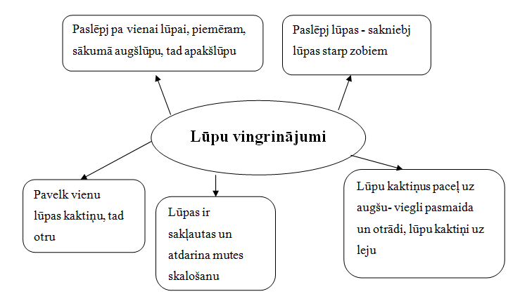

Slide 5
Mēles vingrinājumi
KONFEKTE
Muti aizvērt un ar smailu mēles galu „iedurt” labā vaigā no iekšpuses, noturēt 5 sek. un tad kreisajā vaigā. No ārpuses redzams un sataustāms izcilnis vaigā.
PANKŪKA
Pasmaidīt, nedaudz atvērt muti, izlikt platu mēli uz apakšlūpas. Noturēt 5-10 sek.

Slide 6
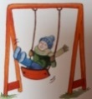
Mēles vingrinājumi
NEPAKLAUSĪGĀ MĒLE
Nedaudz pavērt muti, brīvi nolikt mēli uz apakšlūpas un teikt „pe, pe, pe” (ar plato e). Mēle plata, sānu malas pie lūpu kaktiņiem, noturēt 1-5 sek.
ŠŪPOLES
Pasmaidīt, parādīt zobus, nedaudz atvērt muti, nolikt platu mēli aiz apakšējiem priekšzobiem un šūpot mēli uz augšu, uz leju. Noturēt pozīcijas 1-5 sek.

Slide 7
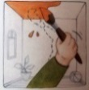
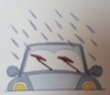
Mēles vingrinājumi
IZKRĀSOSIM GRIESTIŅUS
Pasmaidīt, atvērt muti, ar platu mēles galu „paglāstīt” cietās aukslējas uz priekšu, atpakaļ, pa kreisi, pa labi.
LOGU TĪRĪTĀJS
Nedaudz pavērt muti un ar platu mēli apņemt augšlūpu. Kustināt to kā automašīnas logu tīrītāju. Virzīt mēli pa labi un pa kreisi.

Slide 8
Mēles vingrinājumi
ČŪSKAS MĒLĪTE
Spicu mēli izbāzt uz priekšu, smailu mēles galiņu pacelt uz augšu (nepieskaroties lūpām vai zobiem) un noturēt 1-5 sek.
ĀMURIŅŠ
Muti atvērt, mēli izbāzt un ar mēles galu ritmiski pieskarties augšlūpai.

Slide 9
Mēles vingrinājumi
TĪTARS
Pavērt muti, nolikt mēli uz augšlūpas un platu mēles galu kustināt gar augšlūpu uz āru, uz iekšu. Mēles augšlūpu glāsta. Uzsāk lēni, tempu paātrina + bl, bl, bl.
ZIRDZIŅŠ
Pasmaidīt, parādīt zobus, pavērt muti, mēli piesūcināt pie aukslējām un klakšķināt. (Ja neizdodas, izpilda KONFEKTI).

Slide 10
Mēles vingrinājumi
PULKSTENIS
Pasmaidi, atver muti, izbāz mēli, liec mēles galu pie labā lūpu kaktiņa, pie kreisā.
TĪRĀM ZOBUS
Pasmaidi, atver muti un ar platu mēles galu “tīri” (kustini mēli pa labi-pa kreisi) apakšējos priekšzobus. Pēc tam atver muti, un tāpat “tīram” augšējos priekšzobus, kustinot mēli.

Slide 11
Pūšanas un elpošanas vingrinājumi (jāseko līdzi, lai izelpas laikā nebūtu piepūsti vaigi)
Bumba vārtos. Pūš vates piciņu, kas nolikta uz galda, vates piciņa jāiepūš vārtos (vārtus iezīmē). Lūpu pozīcija- viegli izstiepta uz priekšu.
Lodziņš. Apakšlūpu bērns pievelk pie augšējiem priekšzobiem, lai vidū būtu apaļa spraudziņa. Papūst- ielaist vējiņu lodziņā.
Aukstais vējš. Bērns pasmaida, mēles gals aiz apakšējiem priekšzobiem, mēle ir brīva, mēles vidū maza renīte, pa kuru izplūst auksta gaisa strūklaka S-S-S-S.
Ieelpa un izelpa. Izelpa ir gara plūstoša.

Slide 12
Pūšanas un elpošanas vingrinājumi (jāseko līdzi, lai izelpas laikā nebūtu piepūsti vaigi)
Ceļamkrāni. Ar salmiņa palīdzību, piesūcot, pārlikt krāsaina papīra formiņas no vienas kastes nodalījuma uz citu. Te vēl var izmantot, ka uz papīra mazām formiņām ir uzrakstīti burti un no burtiem, piemēram, salikt vārdu (lapa, roze u.c.).
Kas aiz mākonīša? Paņemam attēlu (saule) pārsegtu ar zilas krāsas zīda audumu (mākonis). Kad bērns aizpūš mākoni, attēls atsedzas, parādās saule.
Pasmaržosim puķi. Piedāvājam bērnam mākslīgo spēļu ziedu. Ievelkot gaisu, tiek pasmaržota puķe.

Slide 13
Pūšanas un elpošanas vingrinājumi (jāseko līdzi, lai izelpas laikā nebūtu piepūsti vaigi)
Spalviņa lido. Dziļi ieelpot un vienmērīgi izpūšot gaisu, iekustināt spalviņu un censties kādu laiku to noturēt gaisā ar izelpojamā gaisa strūklaku (spalva ir iekārta diegā un piesieta pie statīva)
Putnu kaujas. Bērns pūš spalviņas plastmasa maisā.
Čalo strautiņš. Pūst pudelē, kurā ir ūdens, ar salmiņu.
Pūst taurītē. Pūš.

Slide 14
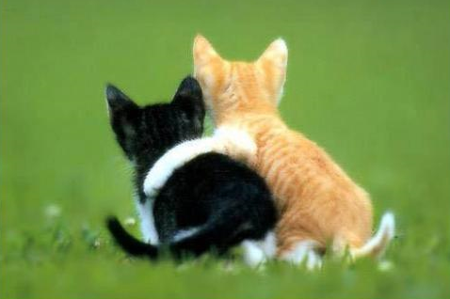
Paldies par uzmanību!
Kopīgiem spēkiem mums viss izdosies !

